Slide 1


Creó: Jeremías
Para: mis pps
Música: Máximo Spodek-Boleros al piano
Crimea, es una península del este de Europa, ubicada en la costa septentrional del mar Negro. Se localiza al sur del óblast ucraniano de Jersón, uniéndose a él por el istmo de Perekop, y al este el krai ruso de Krasnodar, separada de este por el estrecho de Kerch, y el mar de Azov. Políticamente, Crimea es en la actualidad un territorio disputado entre Rusia y Ucrania. Rusia tiene un fuerte legado histórico; el Imperio ruso conquistó la península en 1774 en la guerra turco-rusa y la incorporó al Kanato de Crimea, para ser integrada en el Imperio en 1783. En la era soviética, la administración de la península pasó de la RSFS de Rusia a la RSS de Ucrania y, tras la disolución de la Unión, permaneció en la Ucrania postsoviética, estableciéndose una república autónoma en la península, así como un régimen especial para la ciudad de Sebastopol, administrada directamente por el gobierno central ucraniano. En marzo de 2014, tras una crisis y la intervención militar rusa, la península se incorporó a Rusia como sujeto federal —la República de Crimea—, mientras que Sebastopol lo hizo como una ciudad federal, tras un referéndum sobre su estatus político que, a excepción de Bielorrusia, no ha sido reconocido por la comunidad internacional. Desde el 21 de marzo de 2014, la península conforma, desde la legalidad rusa, el distrito federal de Crimea.

Slide 2
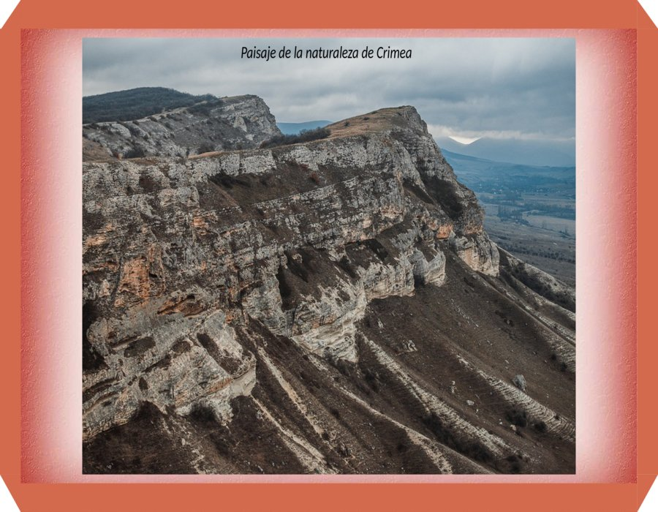

Slide 3


Slide 4
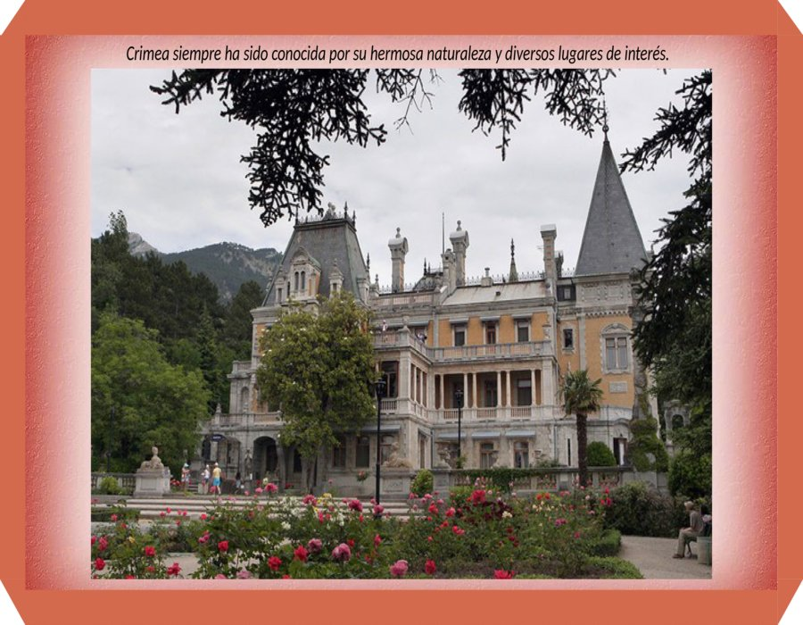

Slide 5
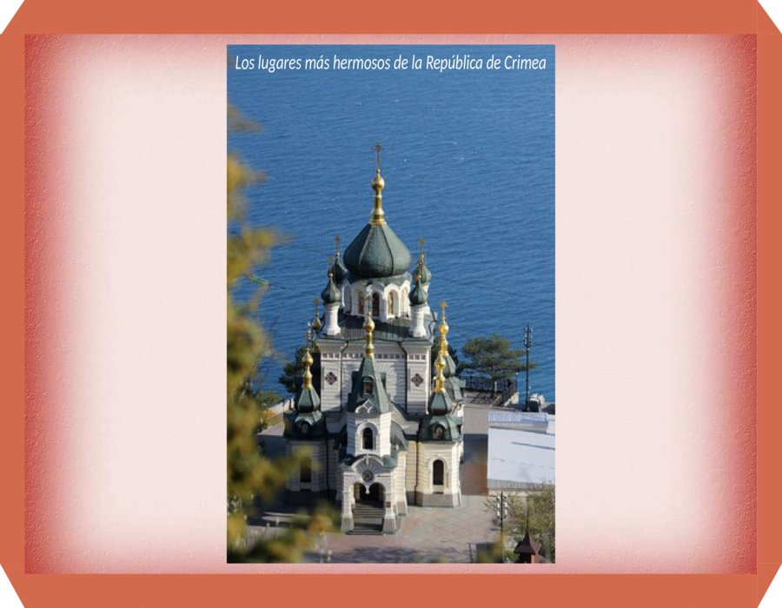

Slide 6
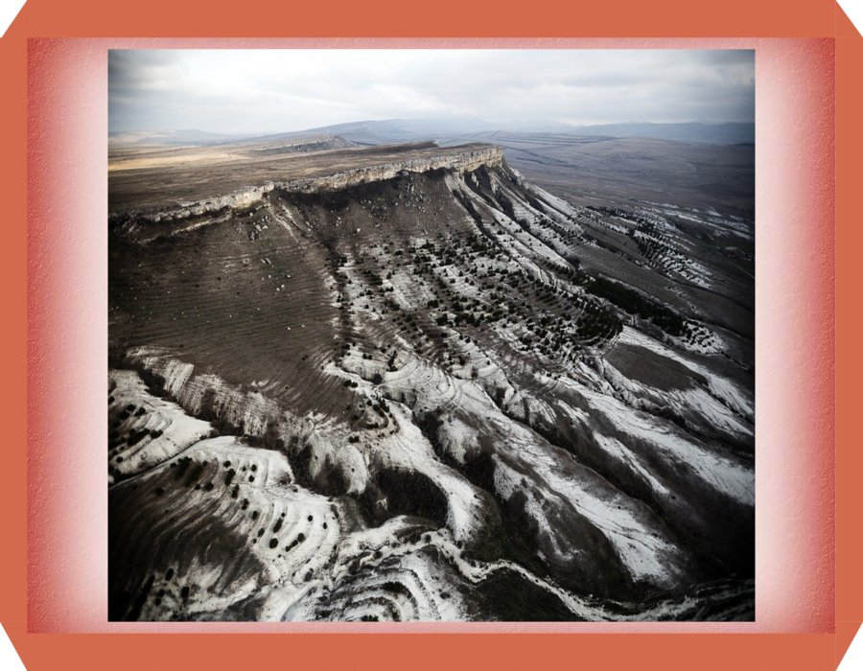

Slide 7
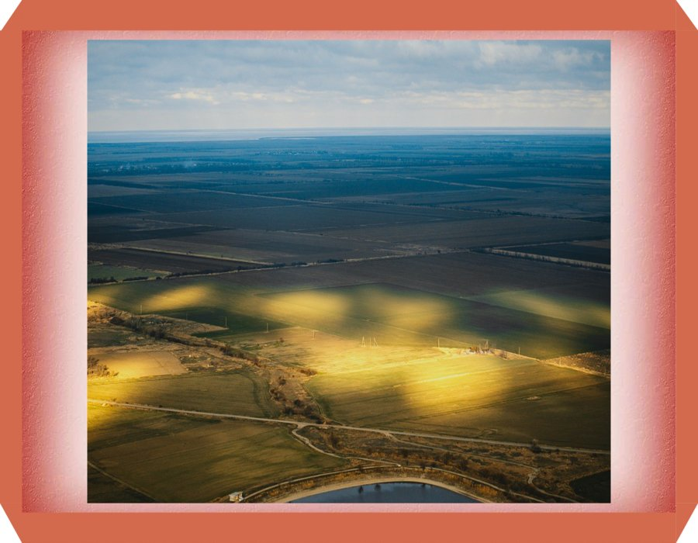

Slide 8
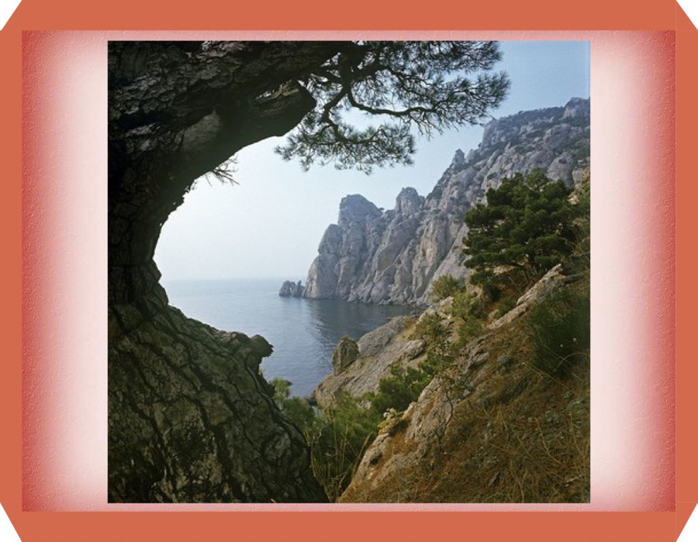

Slide 9
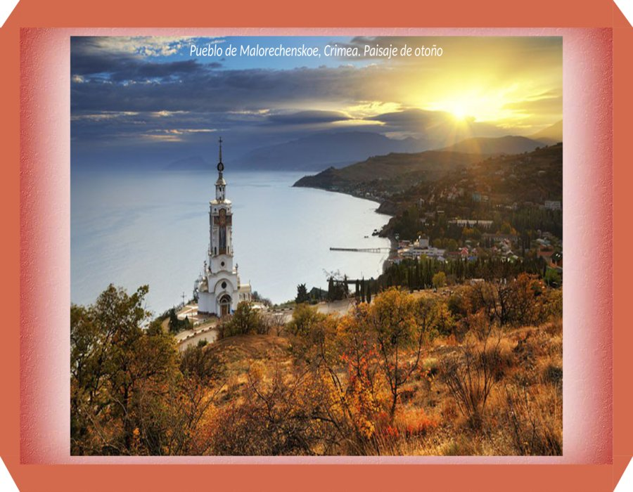

Slide 10
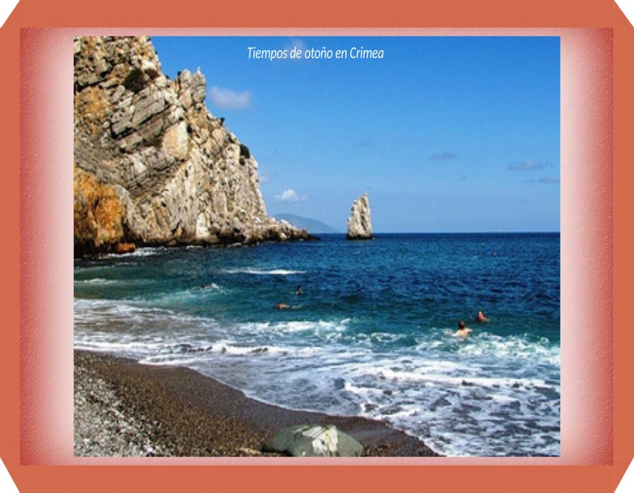

Slide 11
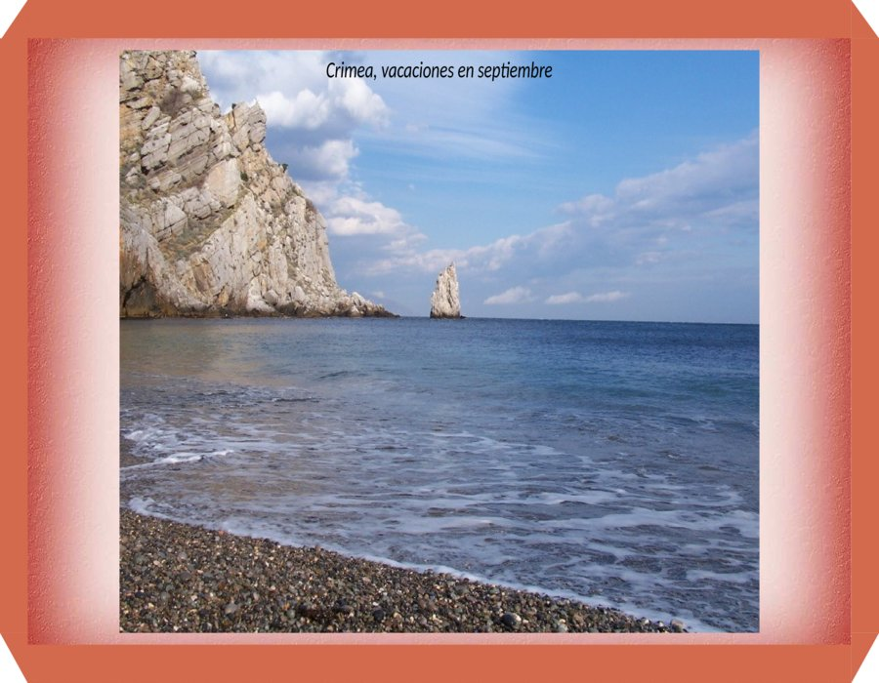

Slide 12
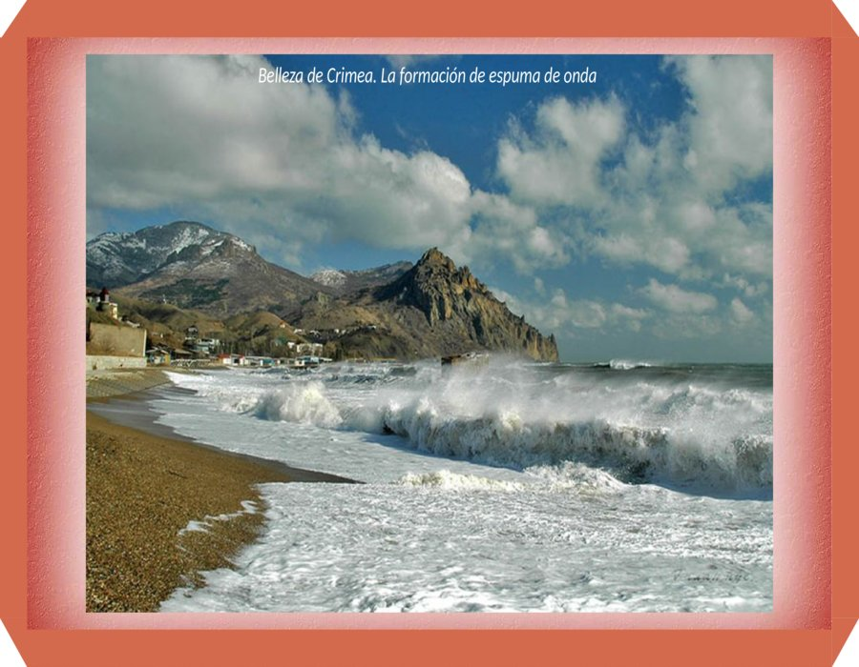

Slide 13
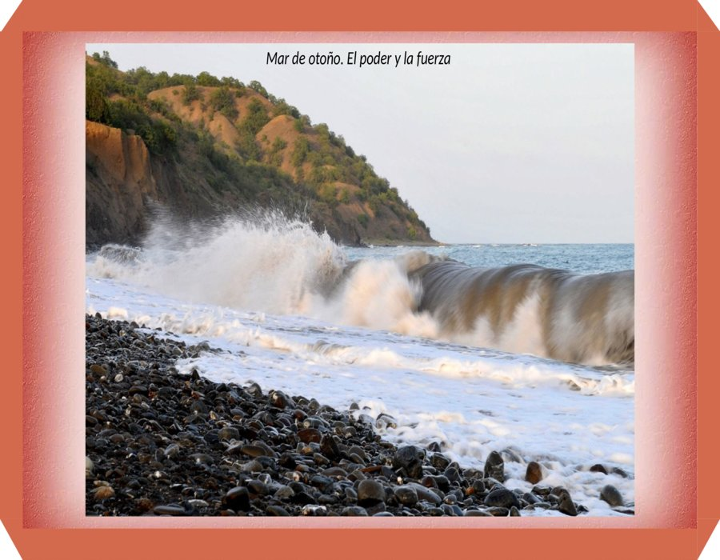

Slide 14


Slide 15
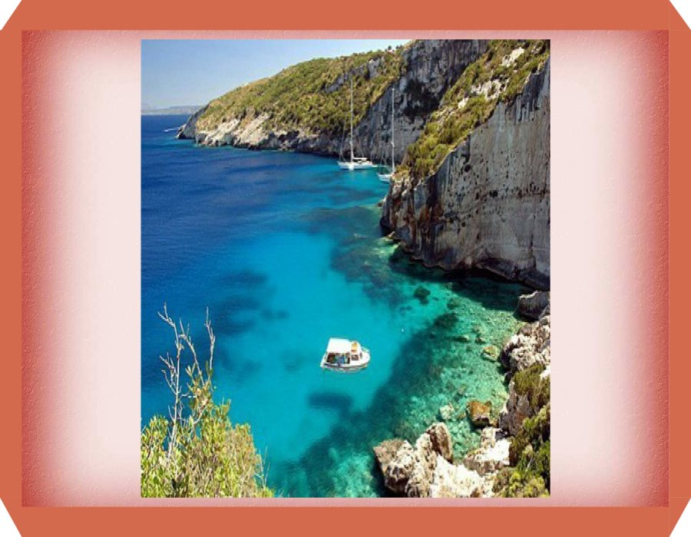

Slide 16
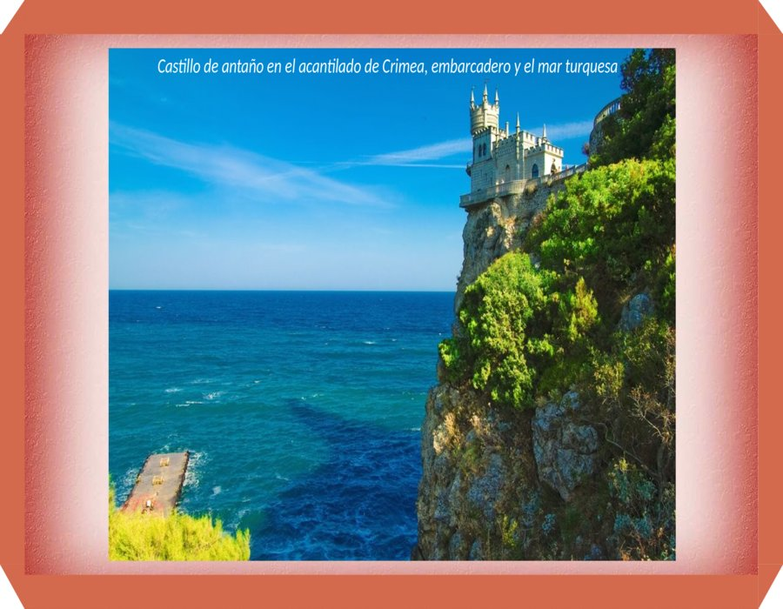

Slide 17


Slide 18
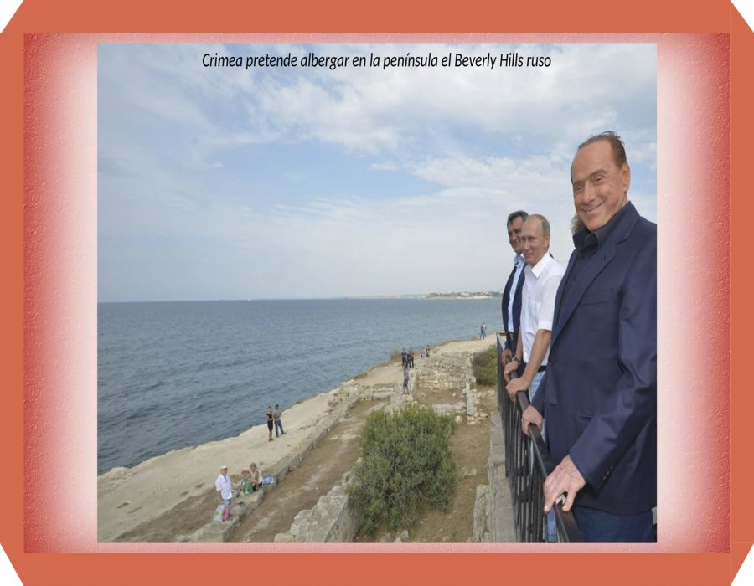

Slide 19
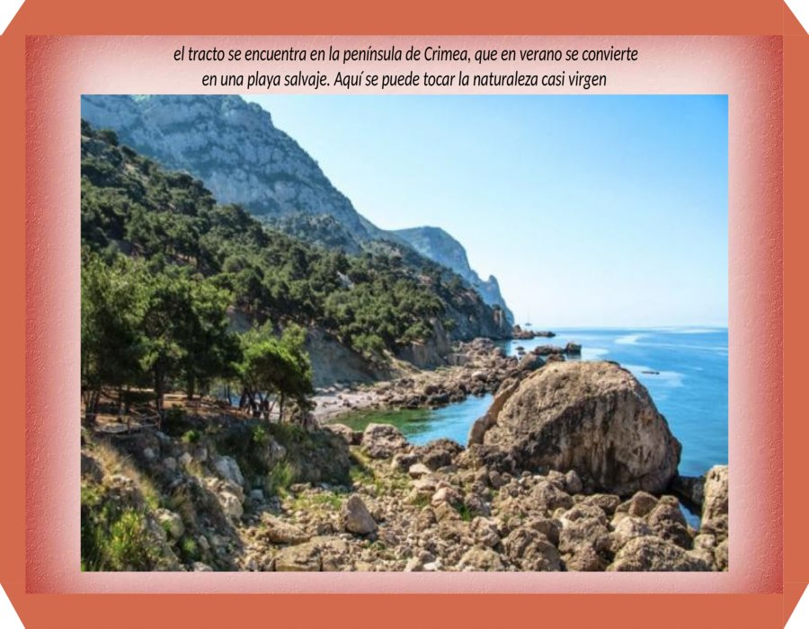

Slide 20
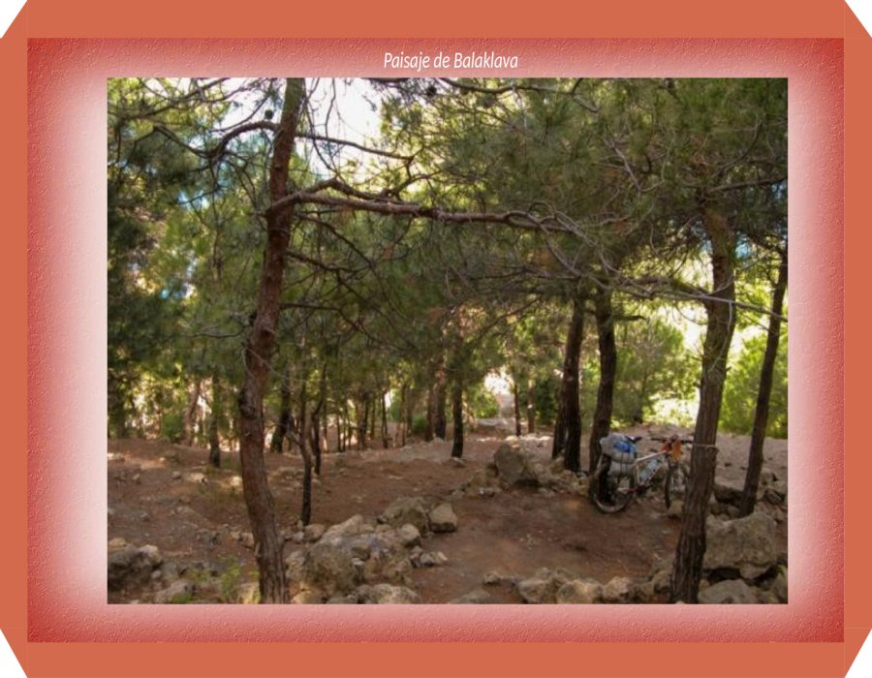

Slide 21
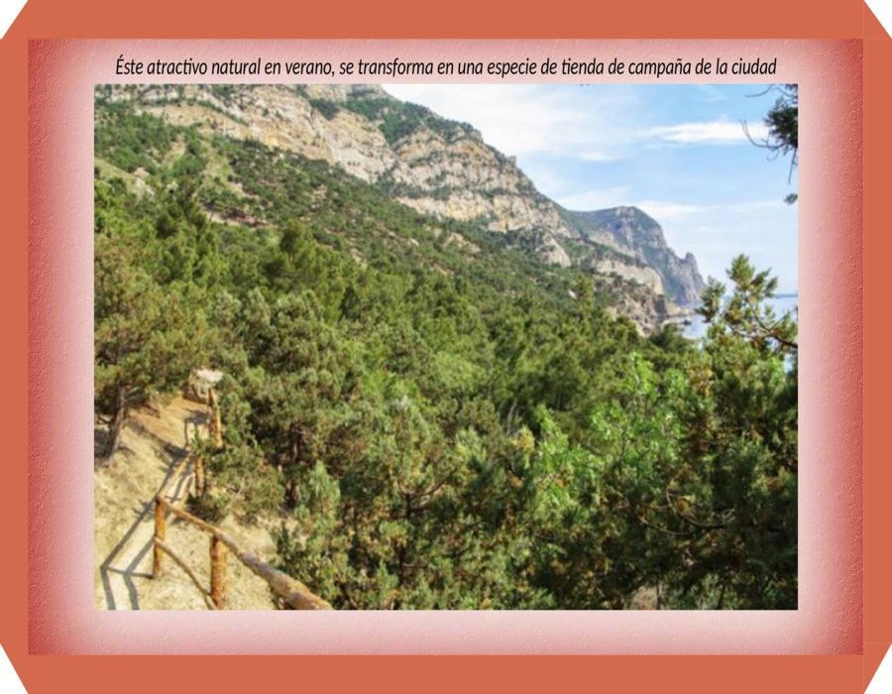

Slide 22


Slide 23


Slide 24
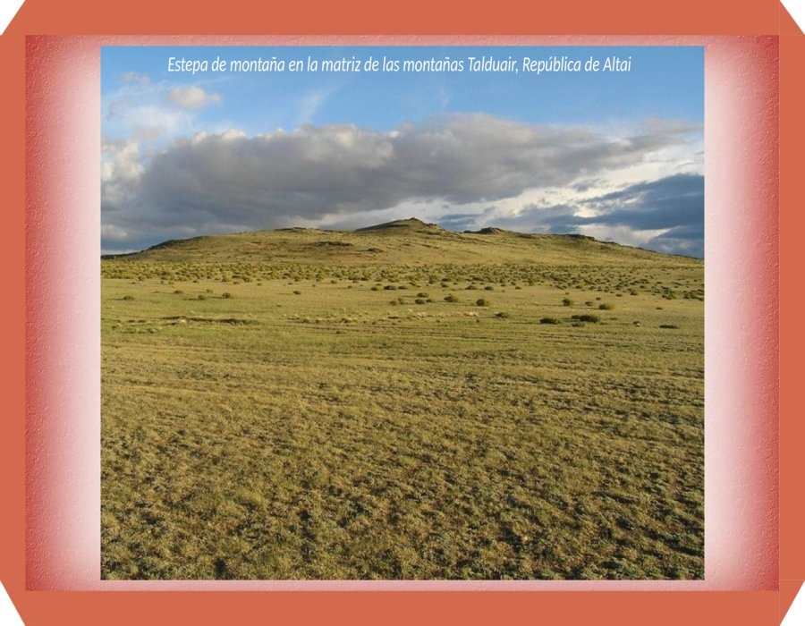

Slide 25
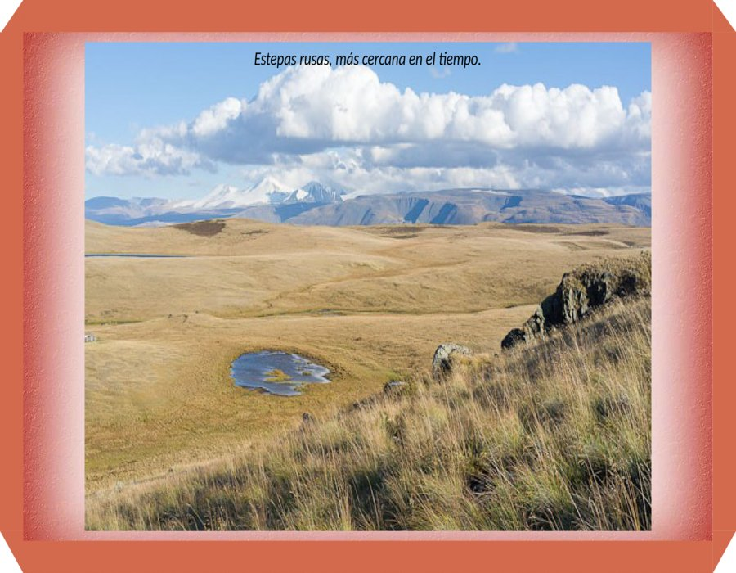

Slide 26
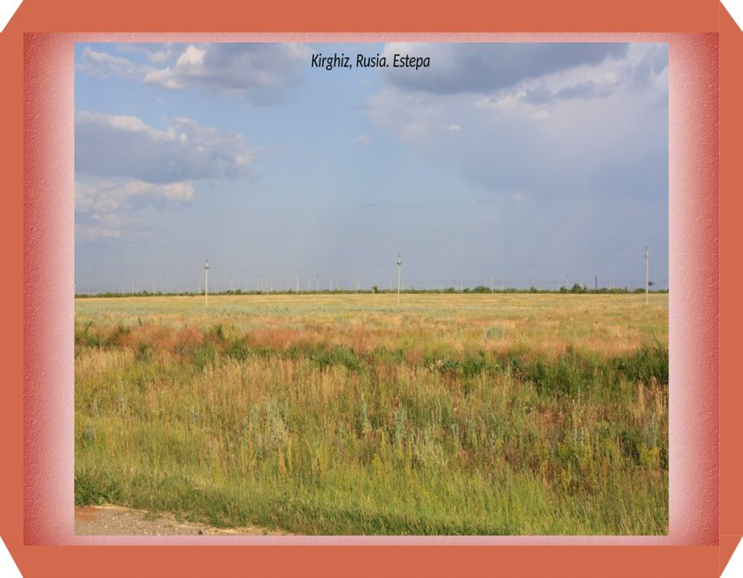

Slide 27


Slide 28
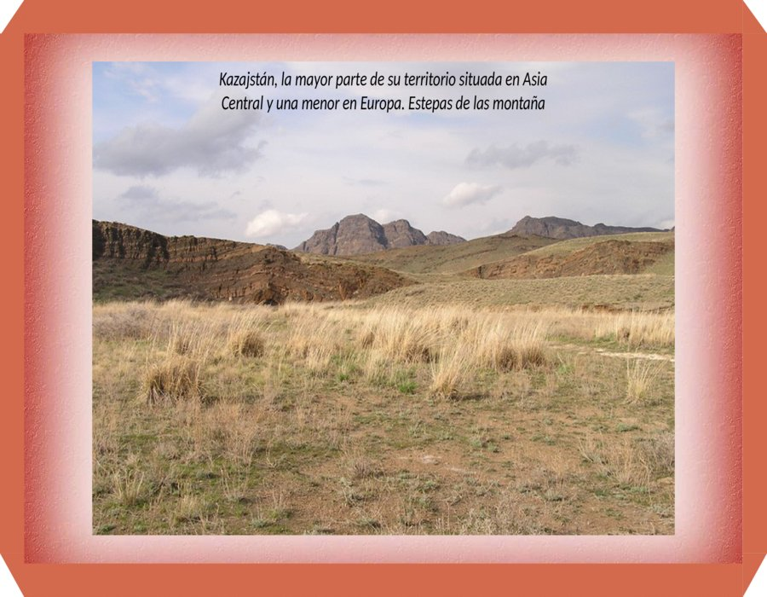

Slide 29
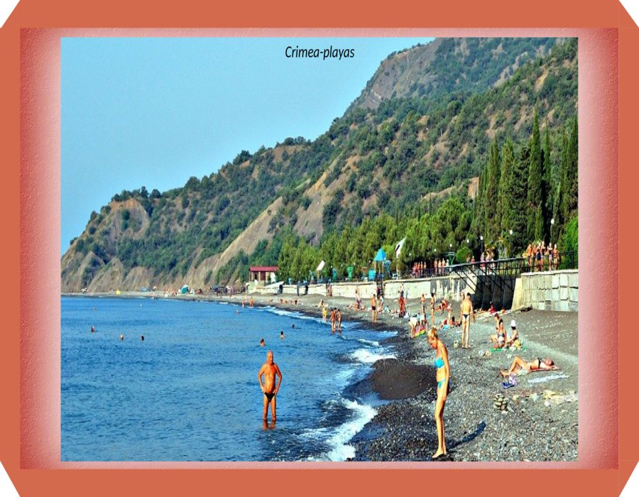

Slide 30
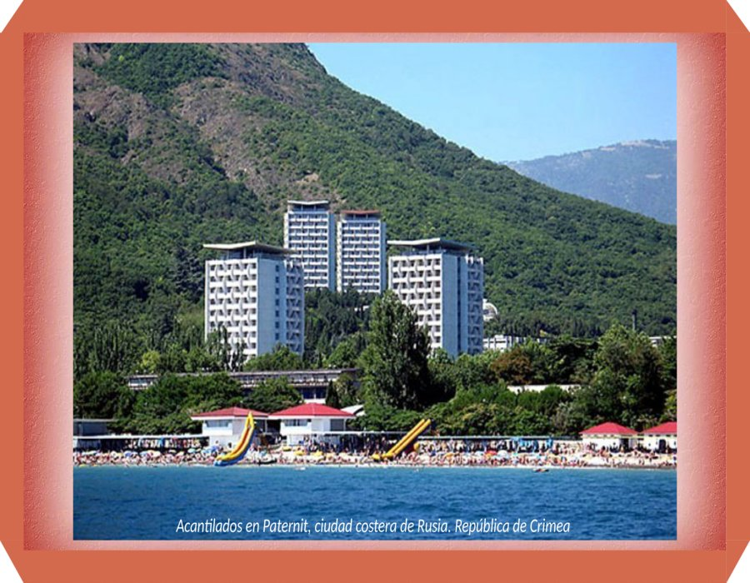

Slide 31
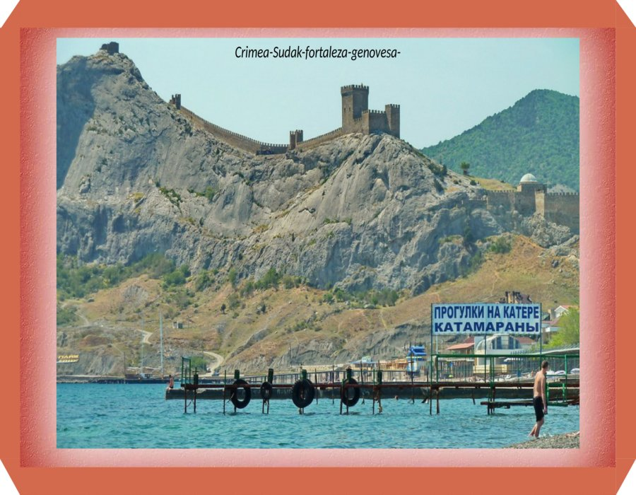

Slide 32


Slide 33


Slide 34
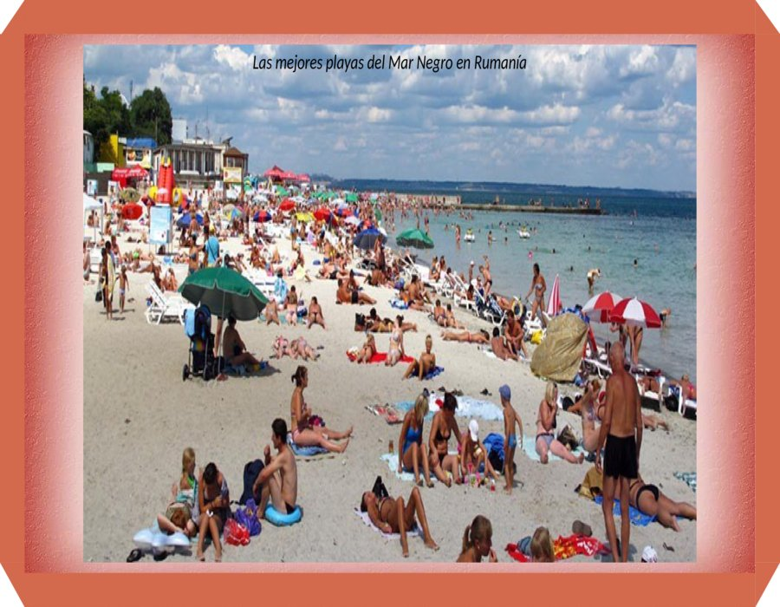

Slide 35
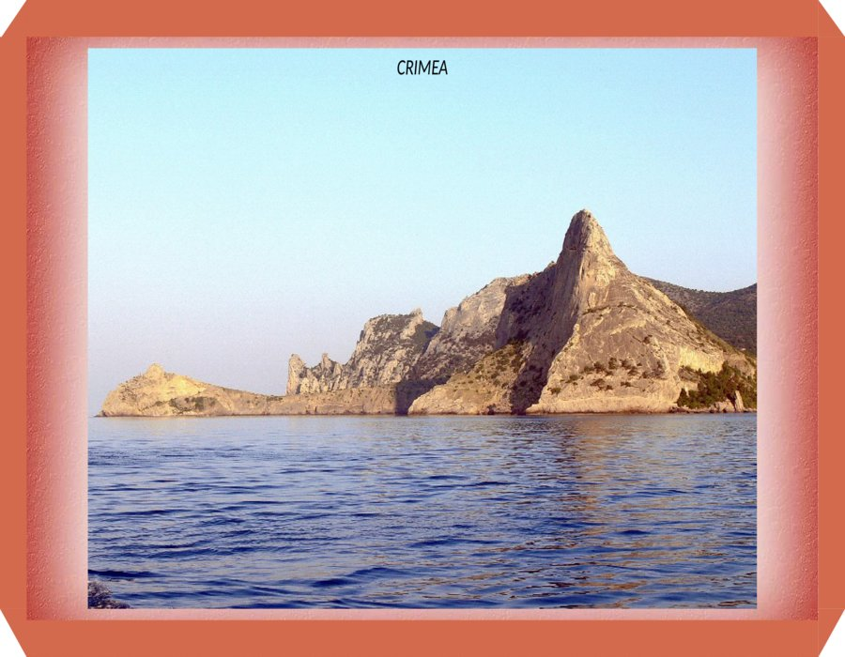

Slide 36
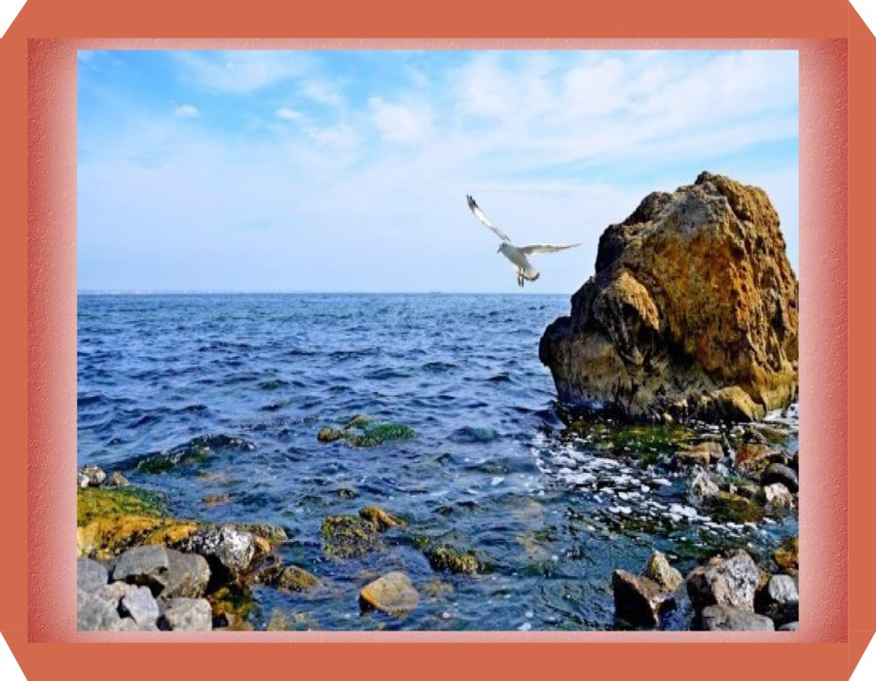

Slide 37
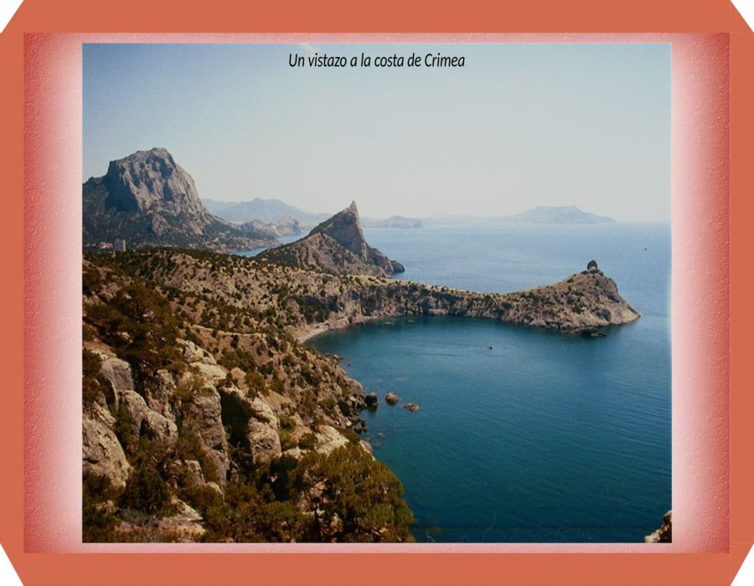

Slide 38
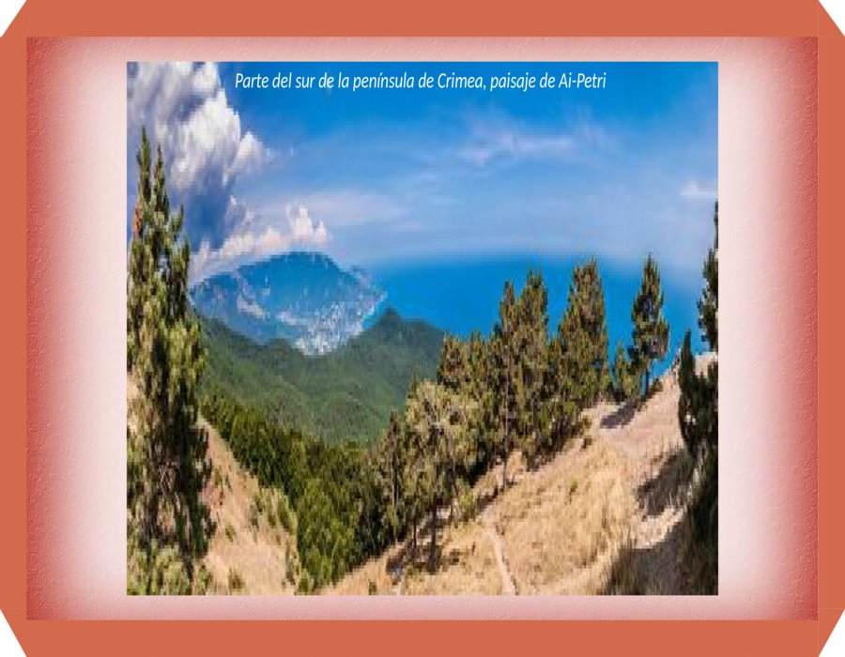

Slide 39


Slide 40
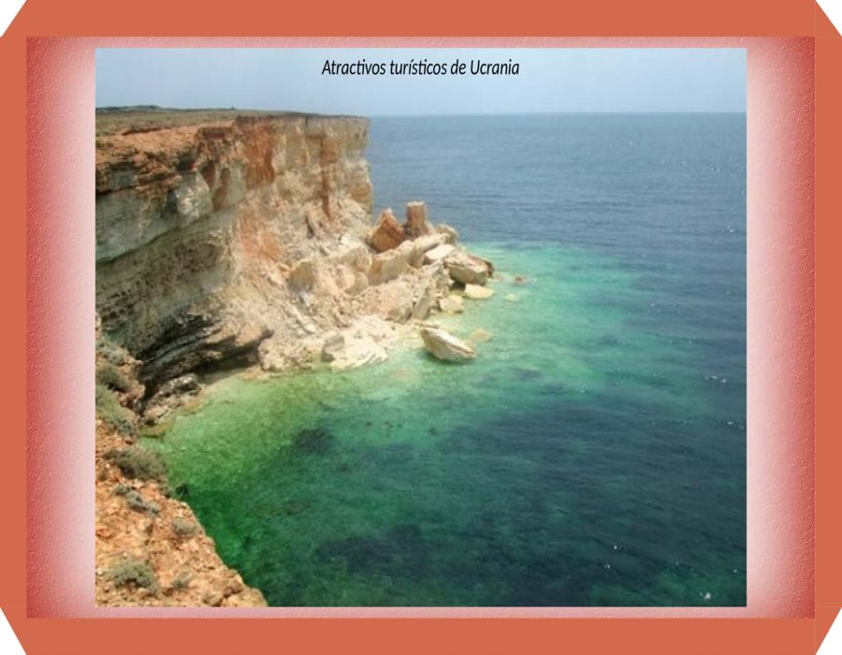

Slide 41
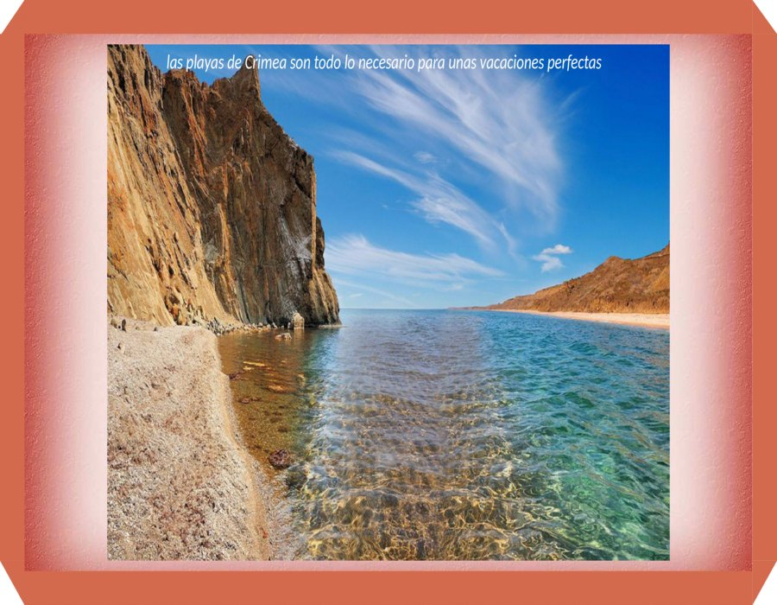

Slide 42
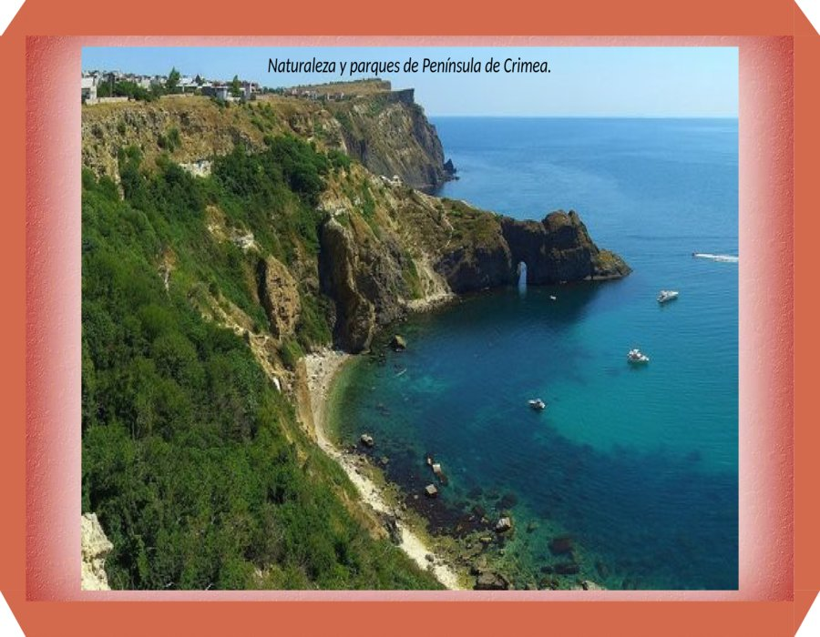

Slide 43
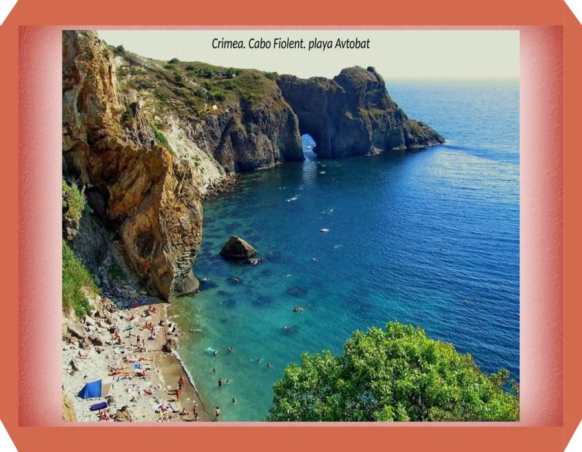

Slide 44
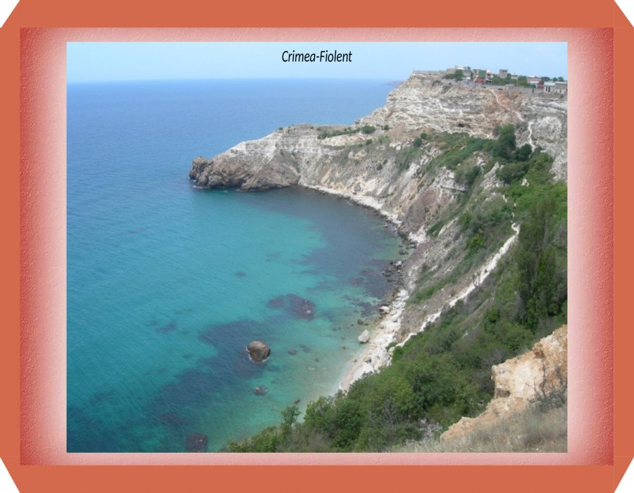

Slide 45


Slide 46
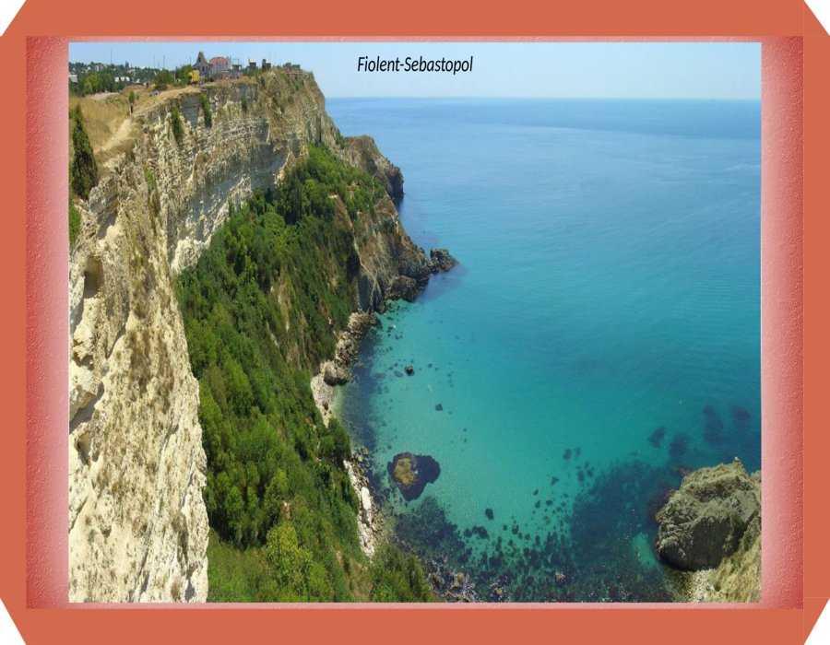

Slide 47
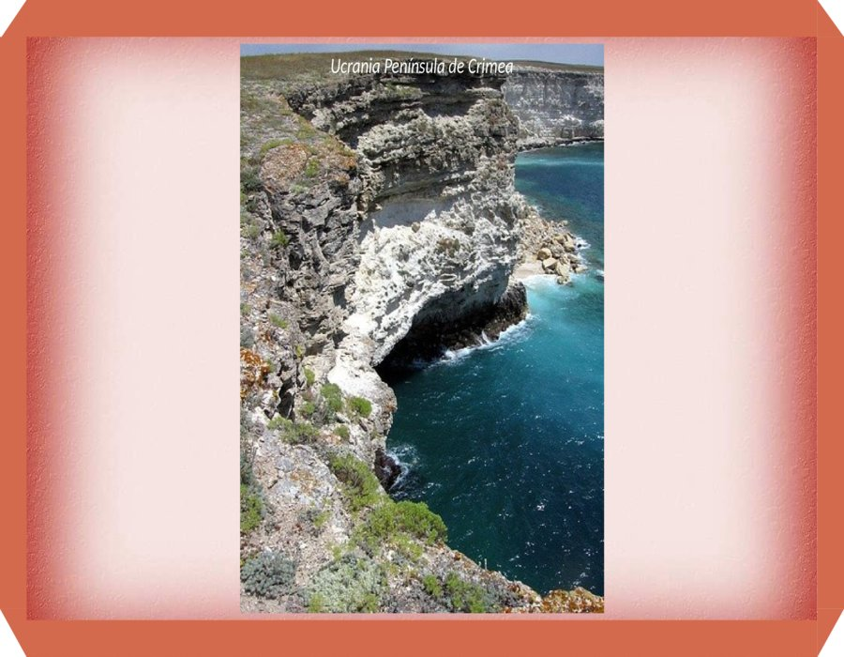

Slide 48
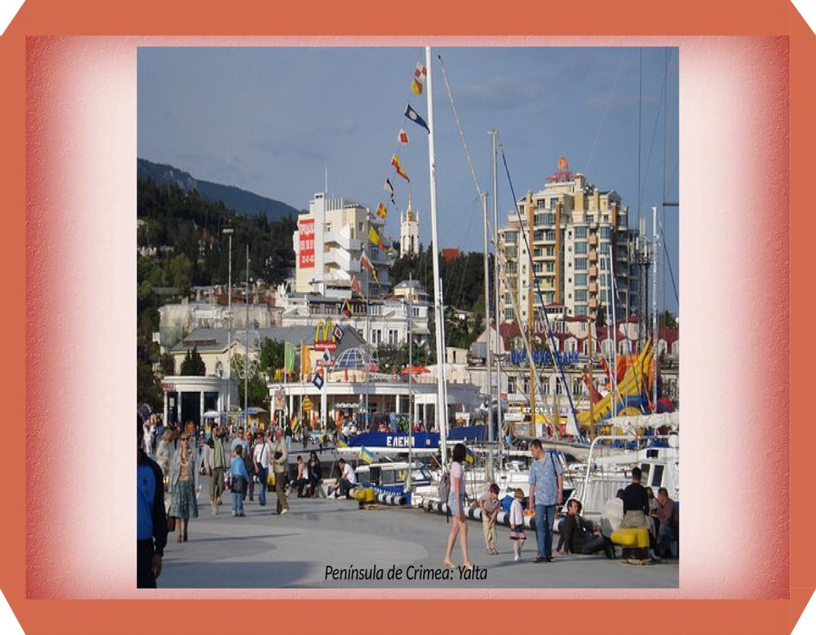

Slide 49
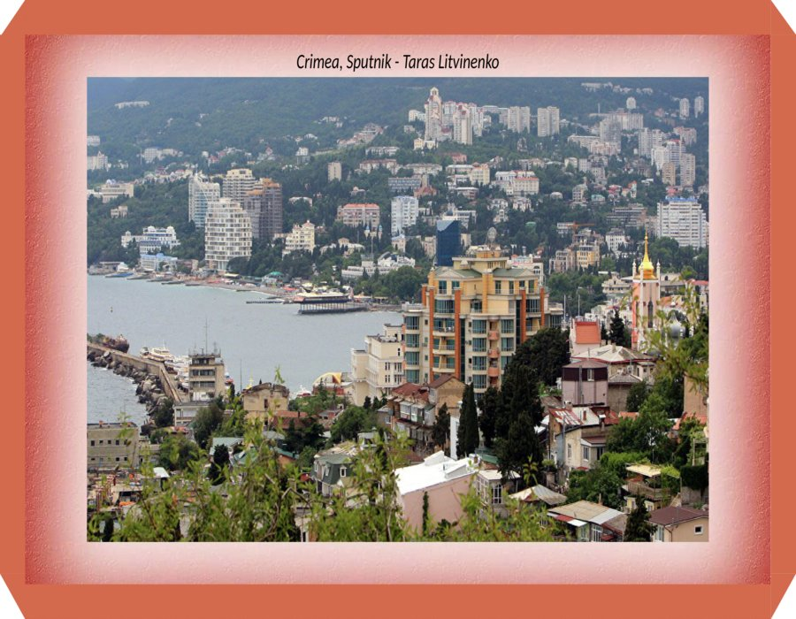

Slide 50
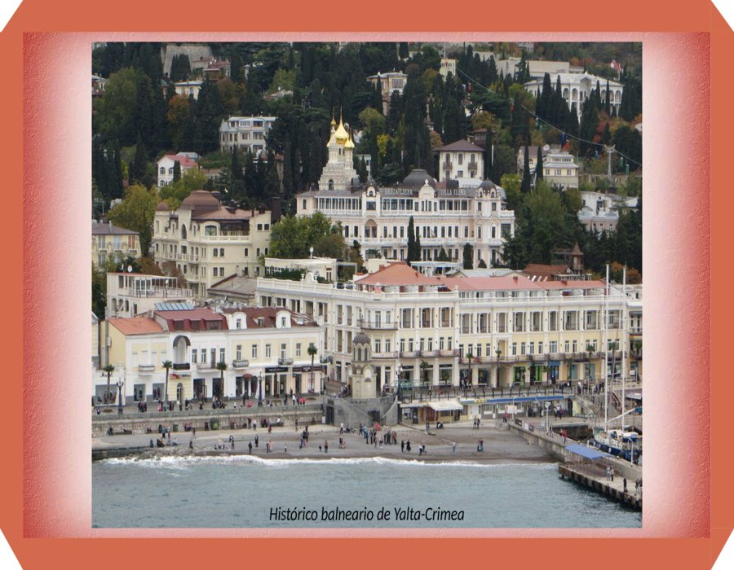

Slide 51


Slide 52
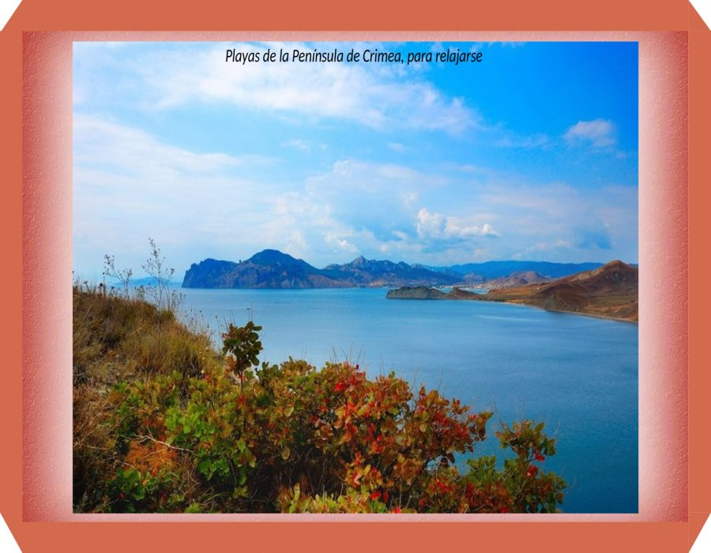

Slide 53
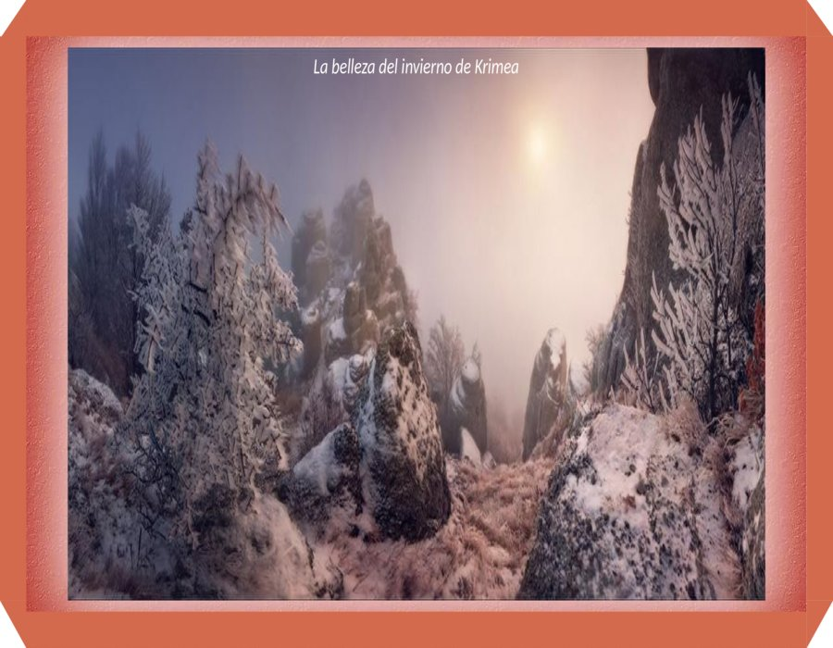

Slide 54
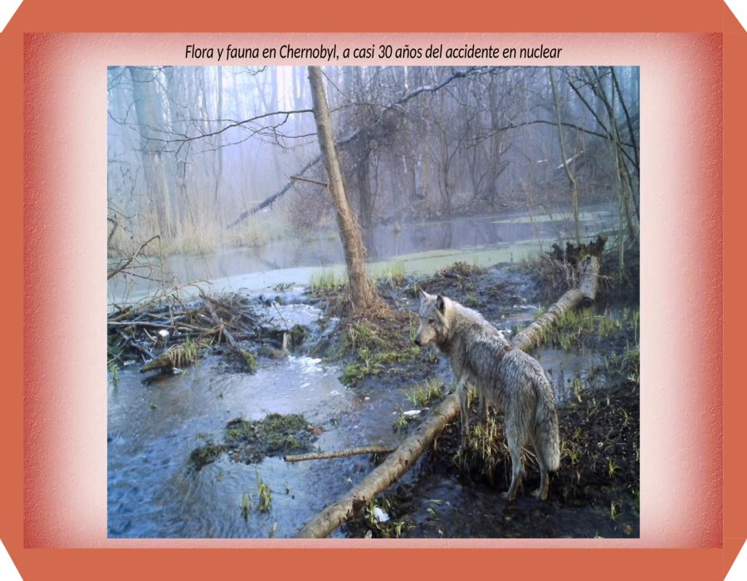

Slide 55


Slide 56
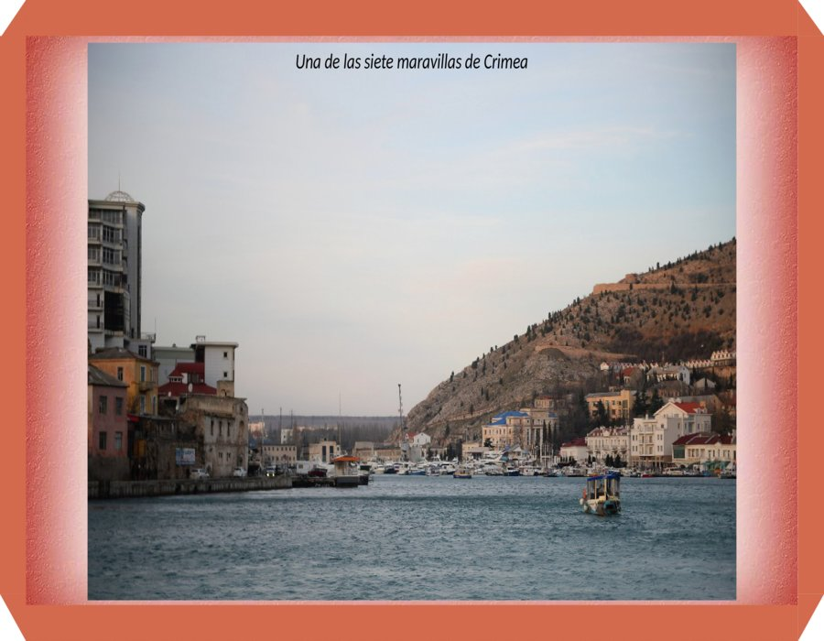

Slide 57


Slide 58
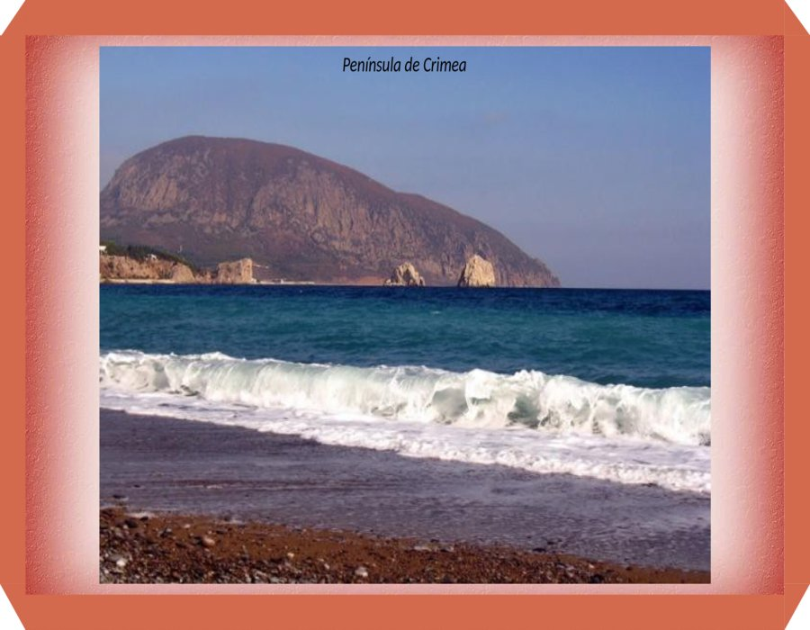

Slide 59
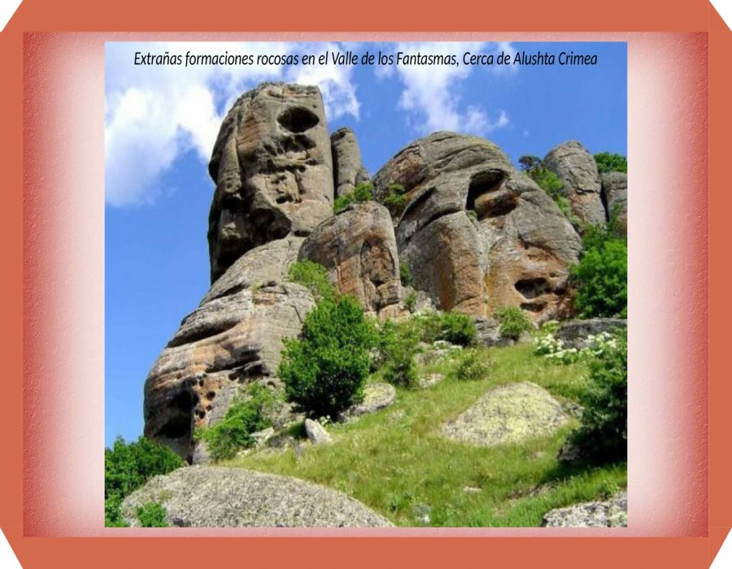

Slide 60


Slide 61


Slide 62
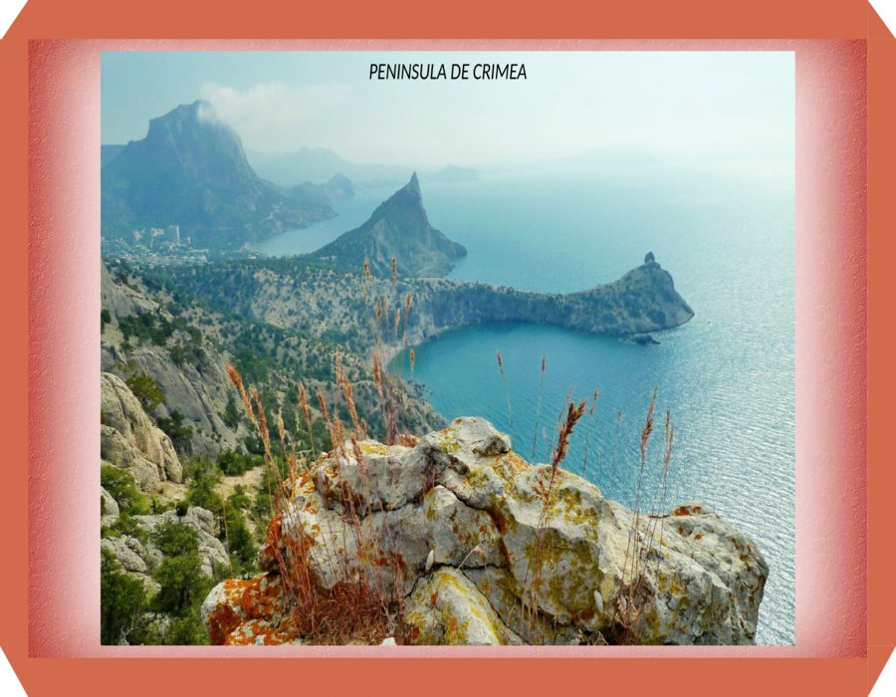

Slide 63
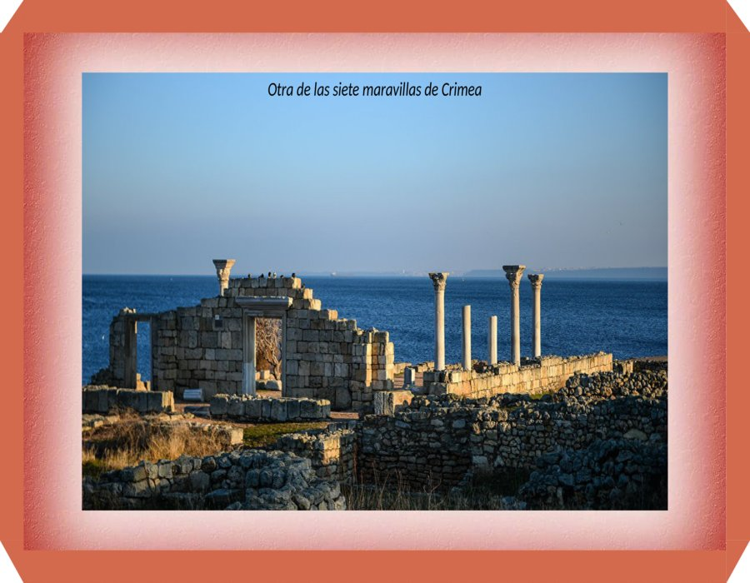

Slide 64
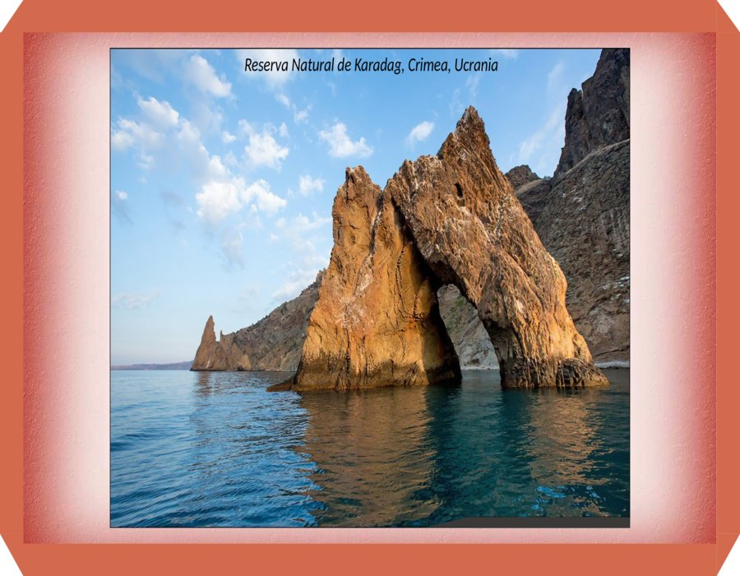

Slide 65
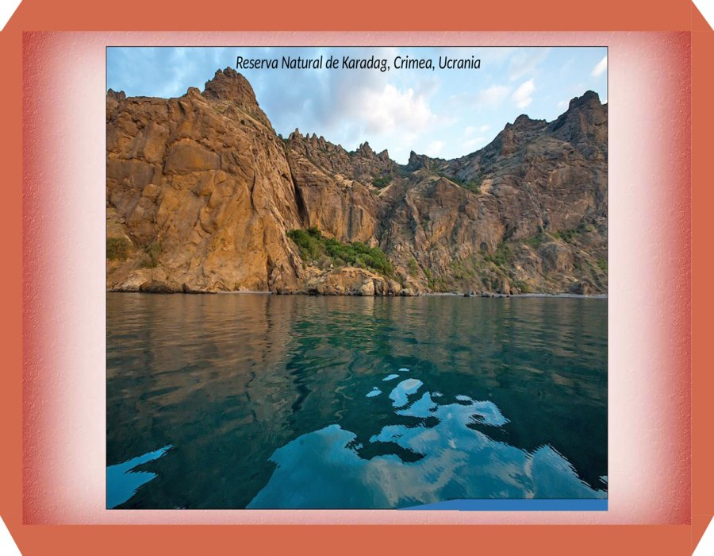

Slide 66
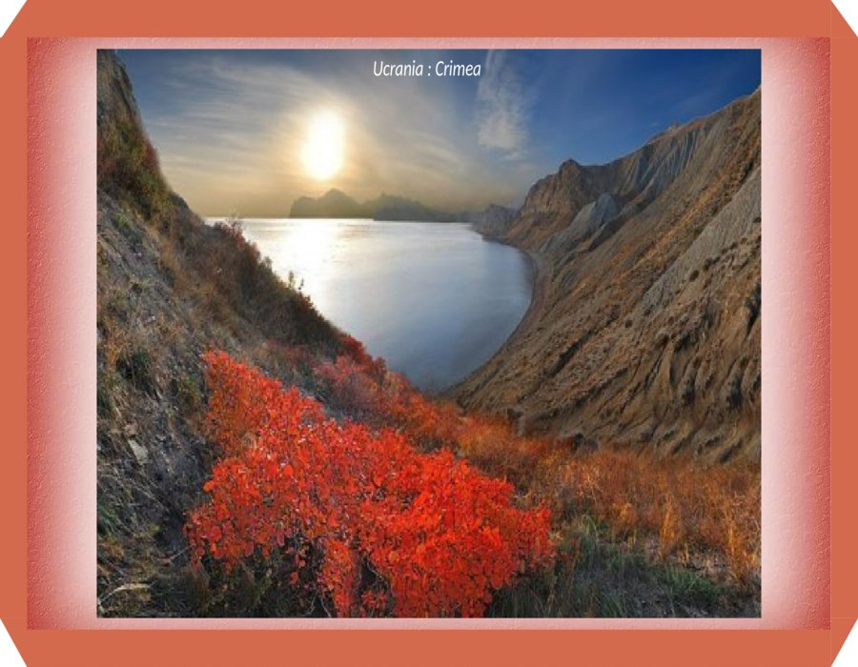

Slide 67


Slide 68


Slide 69


Slide 70


Slide 71


Slide 72


Slide 73


Slide 74


Slide 75


Slide 76


Slide 77







¿Te ha gustado?
Puedes ver más entrando
Aquí
Además puedes recibir powerpoints en tu correo electrónico suscribiéndote aquí:

